Slide 1
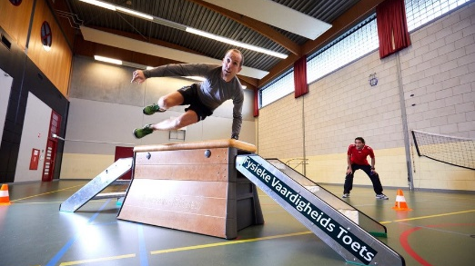
De fysieke vaardigheidstest
Keuzevak Geüniformeerde dienstverlening en veiligheid

Slide 2
Lesdoelen
Wat ga je leren?
De elementen van de fysieke vaardigheidstest kunnen benoemen.
Het parcours kunnen uitzetten.
De juiste manier om het parcours uit te voeren.

Slide 3
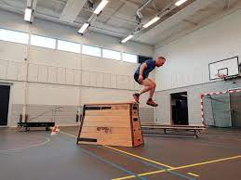
De Fysieke vaardigheidstest
Wat is fysiek?
Lichamelijk.
Wat is een fysieke vaardigheidstest?
Een lichamelijke test die je aflegt over een vooraf klaargezet parcours.
De Fysieke vaardigheidstest (FVT) wordt ook wel de sporttest genoemd.

Slide 4
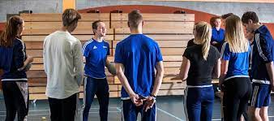
De fysieke vaardigheidstest
Kijk op internet naar de eisen die gesteld bij MBO opleiding Sport en Beweging
en /of Geüniformeerde beroepen. (je krijgt 15 minuten de tijd)
Wat houdt de fysieke vaardigheidstest in?
Welke activiteiten zitten er in de fysieke test?
Wat zijn de onderdelen waar op getest worden?

Slide 5
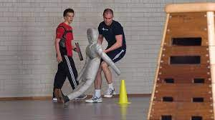
De fysieke vaardigheidstest
Tijdens het afleggen van de FVT wordt gekeken naar snelheid, kracht, behendigheid en uithoudingsvermogen.
Er is aandacht voor het snel schakelen tussen sprinten, wenden, bukken en omhoogkomen.

Slide 6
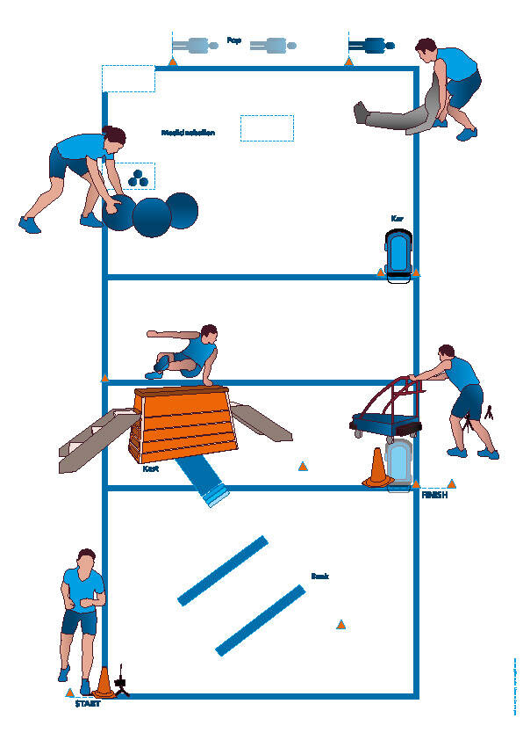
Activiteiten FVT
Het parcours dat je aflegt bestaat uit vijf rondjes.
Op dit parcours moeten enkele activiteiten uitgevoerd worden zoals: traplopen, kast- en bankspringen, kar duwen en trekken en zware ballen verplaatsen. Aan het einde van de toets moet nog een pop met de juiste greep worden verplaatst.

